Slide 1

«Крути-читай»
социальный проект
на базе библиотеки

Slide 2
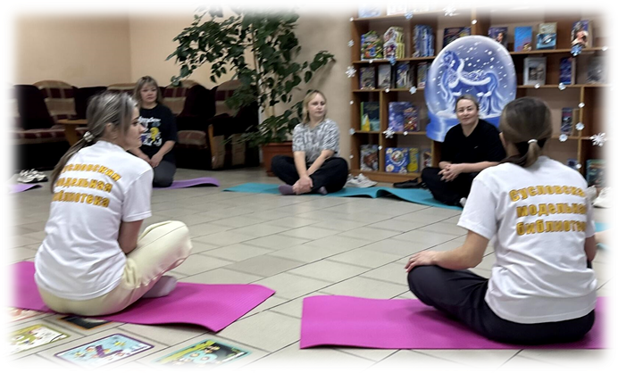
Цель проекта:
создать единое пространство для комплексного развития женщин, объединяя чтение литературы и занятия спортом, что будет способствовать повышению уровня образования, развитию коммуникационных навыков, поддержке здорового образа жизни и психологической устойчивости.

Slide 3
Задачи проекта
1. Способствовать развитию читательского интереса.
2. Организовать комфортные условия для коллективного чтения и анализа произведений художественной литературы.
3. Активизировать физическую активность участников через проведение систематических занятий спортом (фитнес, йога, танцы).
4. Создать дружественное сообщество единомышленников, поощряющее совместные досуговые мероприятия и общение вне занятий.
5. Пропагандировать здоровый образ жизни и поддерживать физическое здоровье молодых людей.
6. Совершенствовать коммуникативные способности участниц, способствовать формированию положительных эмоций и снижению уровня стресса.
7. Оказывать поддержку молодому поколению в формировании гармоничного баланса между духовным развитием и физическим благополучием.

Slide 4
Целевая аудитория
Активные читательницы
Домохозяйки
Студентки
Работающие женщины
Молодые мамы

Slide 5
Календарный план
Мероприятие | Возраст. огр. | Дата проведения
«Новогодний старт» - открытие клуба | 18+ | 23.01
«Литературная разминка» - фитнес-класс (физические упражнения с чтением классических произведений) | 18+ | февраль-март
«На коврике с книгой» - читательская йога (сочетания практик йоги и чтения) | 18+ | апрель-май
«Стартуем со страницы» - литературный велозабег (обсуждение прочитанных произведений) | 18+ | июнь-июль
«С книгой на лужайке» - библиопикник | 18+ | август
«СпортивнаЯ книга» - книжный кросс-фит (интенсивные тренировки с перерывами на чтение) | 18+ | сентябрь-октябрь
«Библиострейчинг» - час тишины и растяжки | 18+ | ноябрь-декабрь

Slide 6
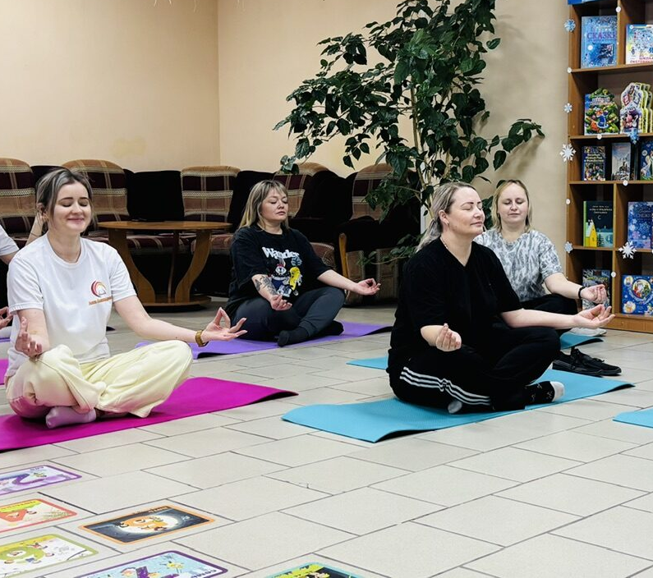
Ожидаемые результаты
1. Увеличение числа читателей библиотеки, повышение уровня осведомленности о лучших произведениях отечественной и мировой литературы.
2. Укрепление здоровья участников за счёт регулярного участия в спортивных мероприятиях.
3. Улучшение качества межличностного общения, усиление социальных связей внутри группы.
4. Возрастание популярности библиотеки среди молодого поколения, увеличение количества постоянных пользователей.
5. Освоение новых форматов досуга, позволяющих гармонично сочетать умственный труд и физическую активность.

